Slide 1
เครื่องมือซอฟต์แวร์สำหรับการจัดการโครงการ
ในยุคดิจิทัลยุคใหม่
Rui M. Lima
(School of Engineering of University of Minho)
Notes:
These are the slides for discussing some collaborative tools and approaches to project management.
This class should be developed would large periods of time for students to discuss ideas and concepts and search and explore for tools in an open way.

Slide 2
Framework (มุมมองด้านเทคโนโลยี)
 | Synchronous | Asynchronous
การสื่อสาร | โทรศัพท์ โทรศัพท์มือถือ การประชุมทางไกลผ่านระบบวิดีโอ แชท | อีเมล์ วอยซ์เมล บล็อก เครือข่ายสังคม
การแบ่งปัน | กระดานไวท์บอร์ด การแชร์แอปพลิเคชัน เครื่องมือการประชุมทางไกล โลกเสมือนจริง | ที่เก็บเอกสาร Wikis เว็บไซต์ พื้นที่ทำงานของทีม
การประสานงาน | การจัดการประชุม การพัฒนาเอกสาร (BIM …) | การจัดการโครงการ การจัดการเวิร์กโฟลว์ การตั้งเวลาปฏิทิน
Framework (มุมมองการทำงาน) ?

Slide 4
บทบาทของทีมต่อสู้
Scrum Master – อำนวยความสะดวกและตรวจสอบการทำงาน (PM manager)
ทีม - ทีมที่จัดการด้วยตนเองแบบมัลติฟังก์ชั่น
เจ้าของผลิตภัณฑ์ - เป็นตัวแทนของลูกค้าและผู้ใช้
Notes:
O Scrum proporciona equipas auto gerenciáveis ao encorajar o trabalho de todos os membros em um mesmo ambiente físico, e a comunicação verbal entre todos os elementos e disciplinas envolvidas.

Slide 5
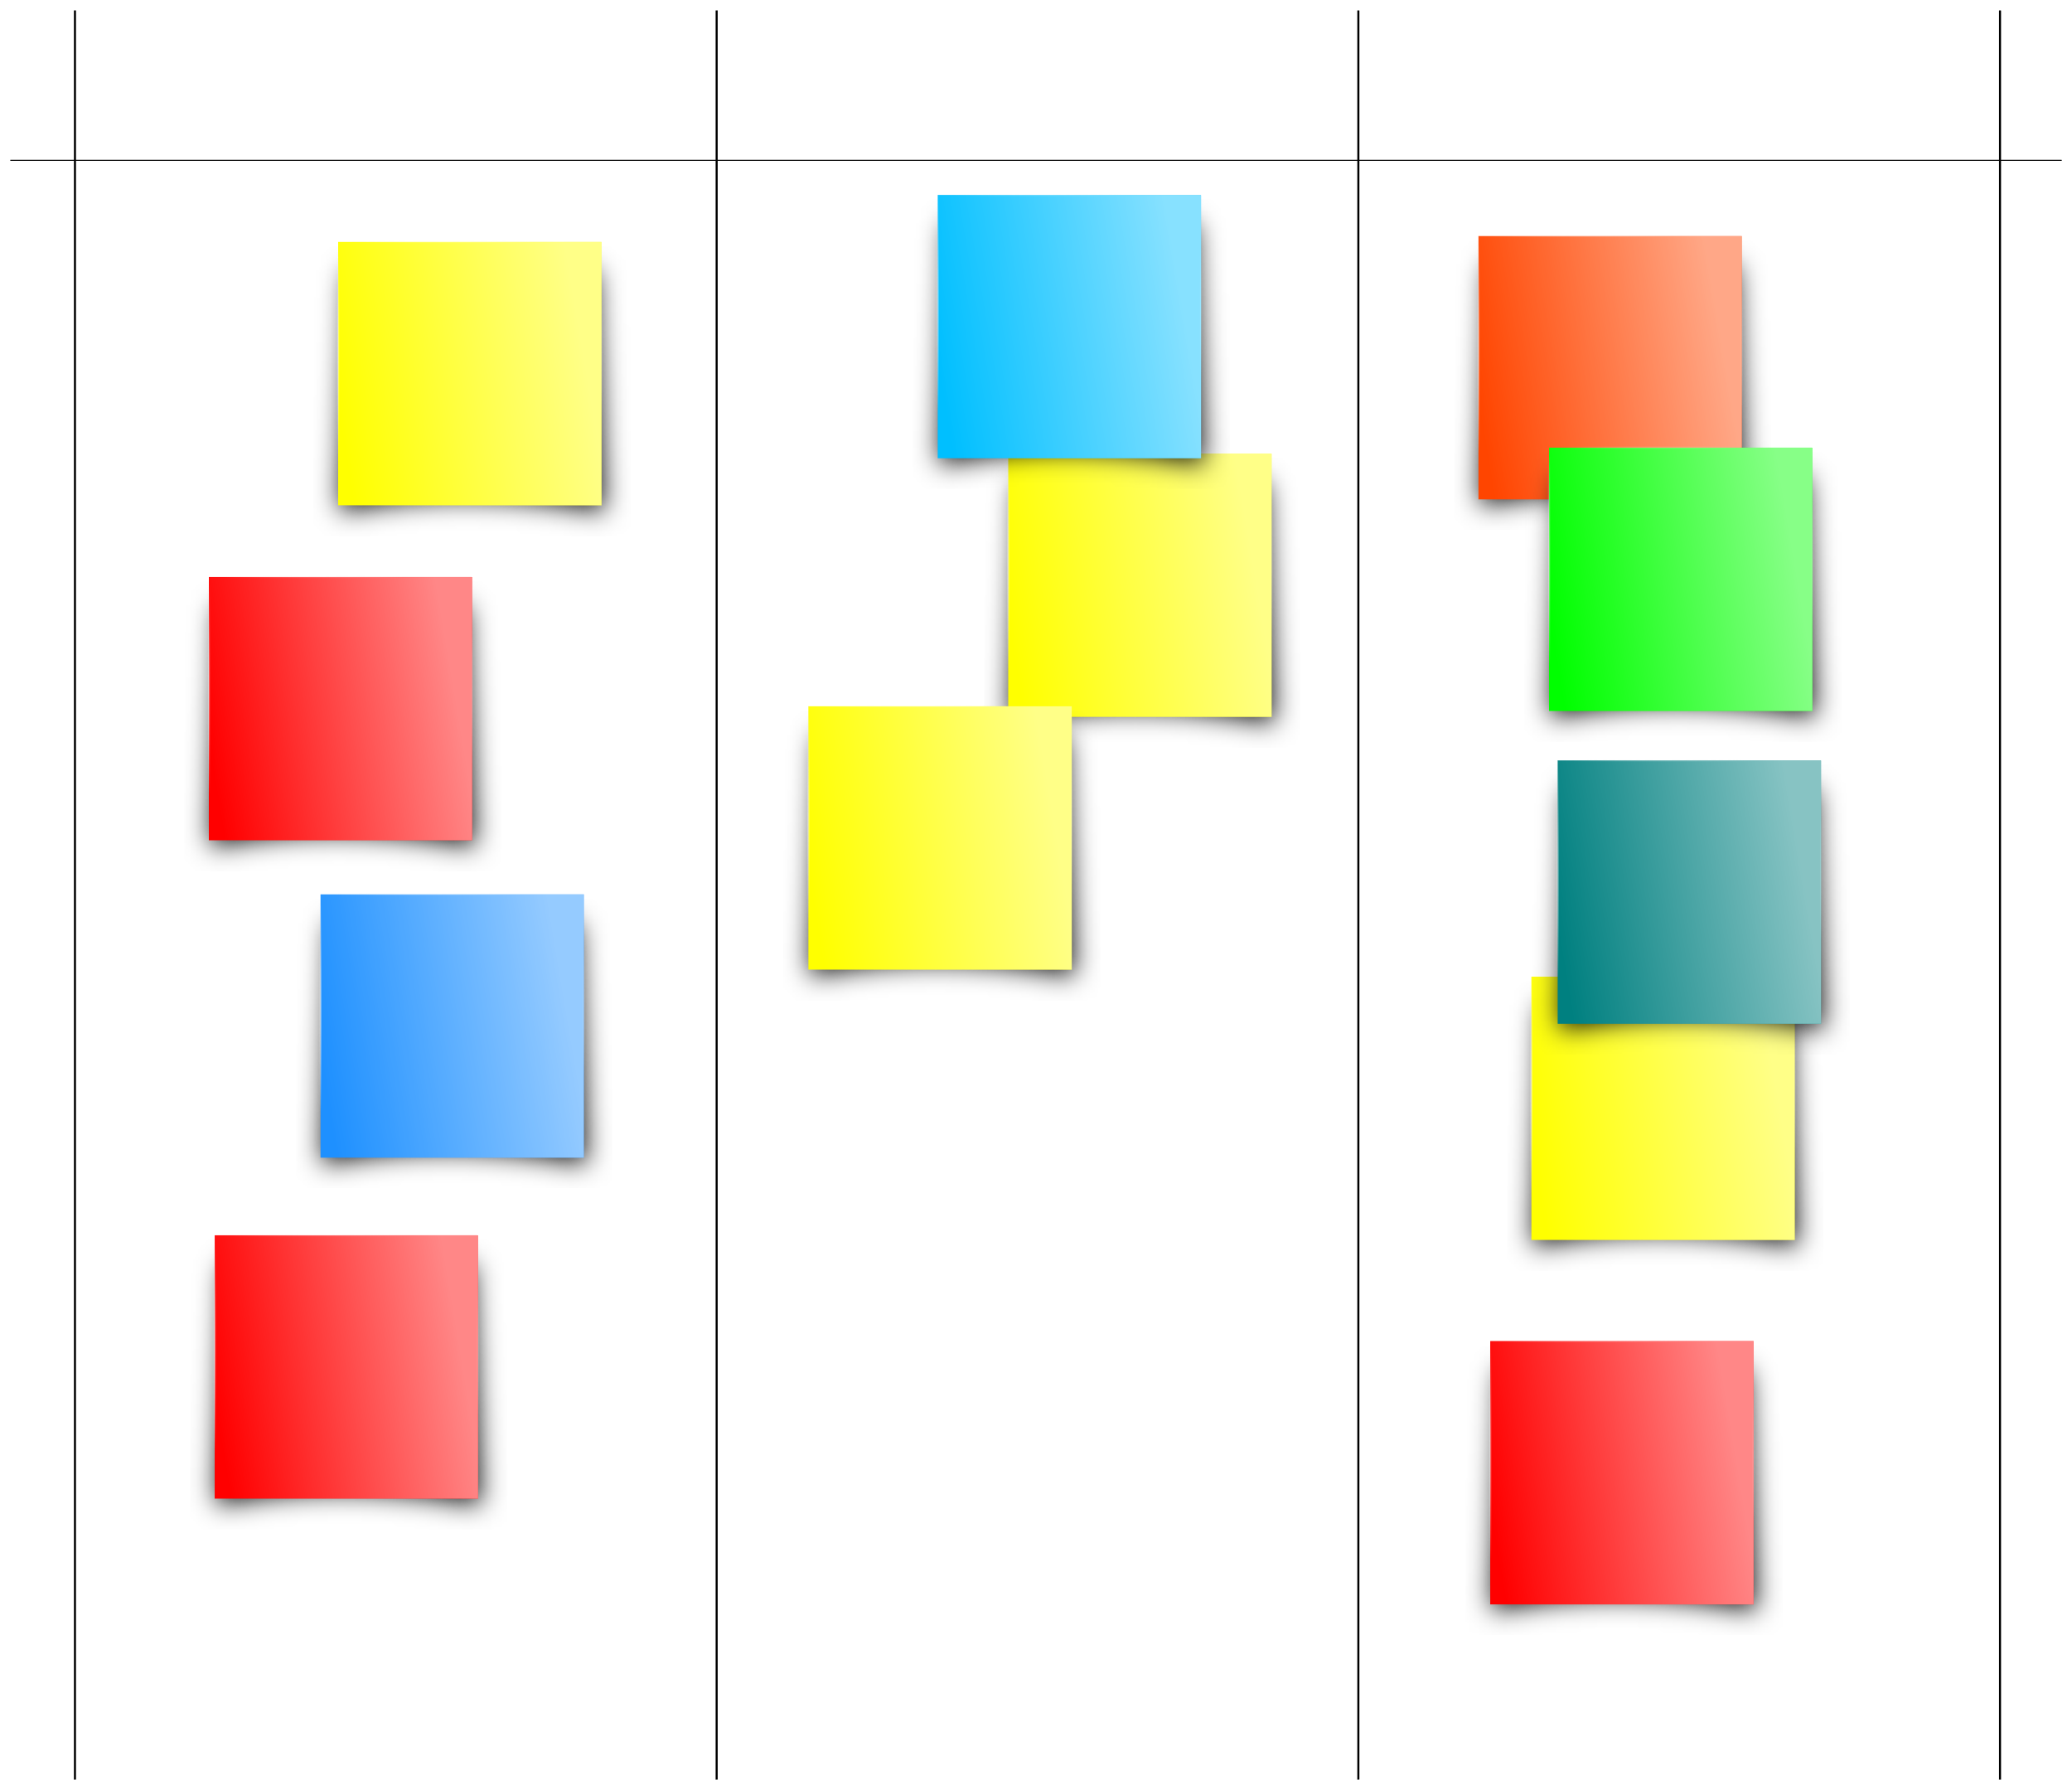
เครื่องมือ - การประชุมประจำวันและบอร์ด Kanban
TODO
DOING
DONE
การประชุมทุกวัน (5 ถึง 15 นาที)
สมาชิกในทีมแต่ละคนอัพเดทบอร์ด
สมาชิกในทีมแต่ละคนตอบคำถามต่อไปนี้:
เมื่อวานคุณทำอะไร?
สิ่งที่คุณจะทำในวันนี้?
มีอุปสรรคอะไรไหม?
อุปสรรคจะถูกลบออกหลังจากการประชุมกับสมาชิกที่สนใจ / เกี่ยวข้อง

Slide 6
เครื่องมือการทำงานร่วมกัน
เมื่อพิจารณาถึงความจำเป็นในการใช้เครื่องมือการทำงานร่วมกันเพื่อสนับสนุนการทำงานของทีม (โดยใช้ BIM) ในการออกแบบอาคารซึ่งกระจายอยู่ในสองประเทศในยุโรปให้วิเคราะห์เครื่องมืออย่างน้อยสองชิ้นและพยายามตอบคำถามต่อไปนี้ในสองหรือสามสไลด์:
อะไรคือความต้องการหลักสำหรับการทำงานเป็นทีมนี้?
หน้าที่หลักของซอฟต์แวร์?
คุณจะใช้ SW เพื่อสนับสนุนการทำงานของทีมแบบกระจายอย่างไร
คุณจะใช้ SW เพื่อสนับสนุนองค์กรของ Scrum sprints อย่างไร

Slide 7
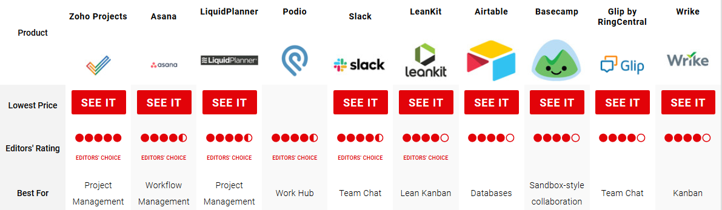

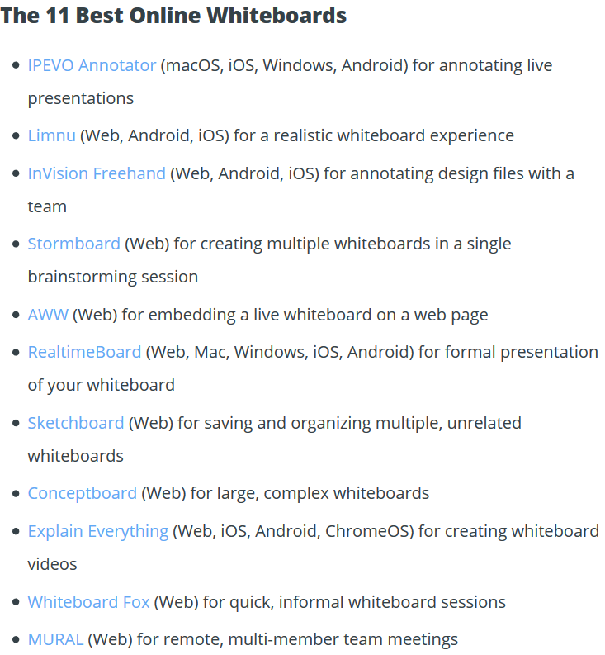


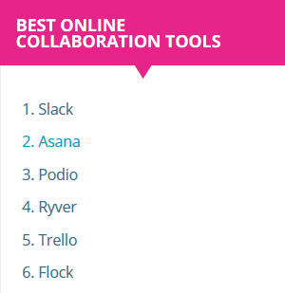
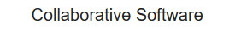
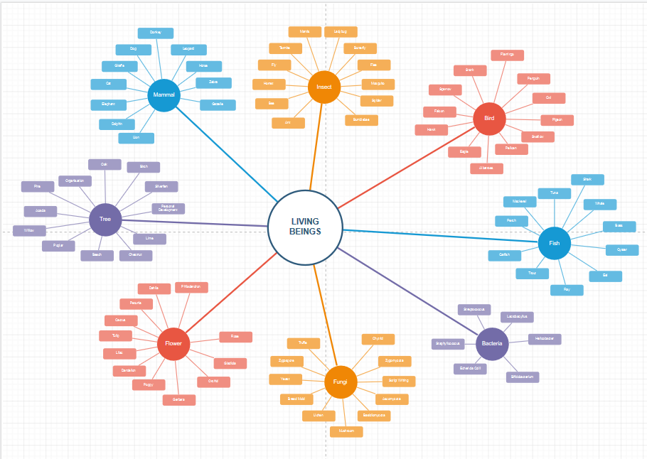



Slide 8
